Slide 1
5.6 函数y=Asin(ωx+φ)的图象与性质
Notes:
1

Slide 2
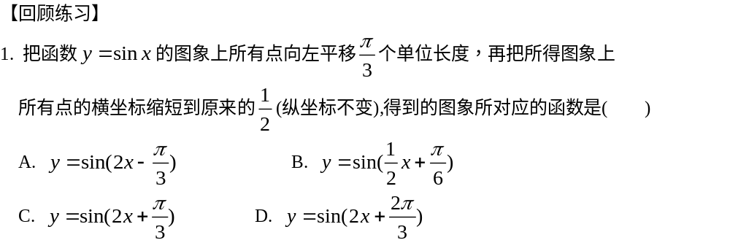
目录
CONTENT
（一）复习回顾，创设情景，揭示课题
Notes:
2

Slide 3
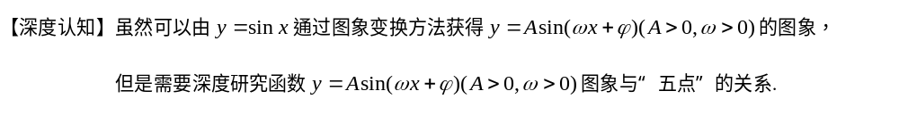
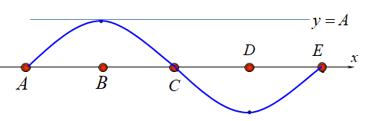
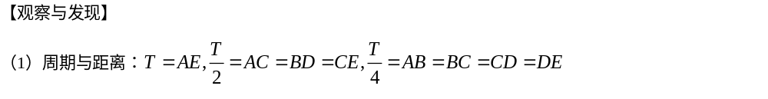
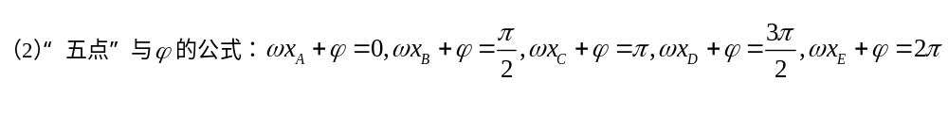
（二）阅读精要，研讨新知，典型示例
Notes:
2

Slide 4

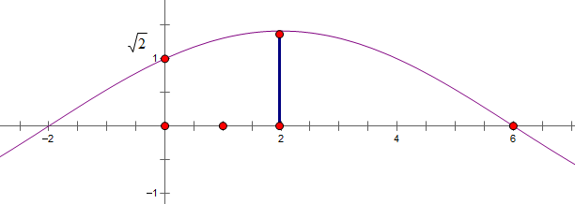

Slide 5
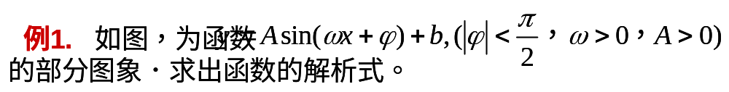
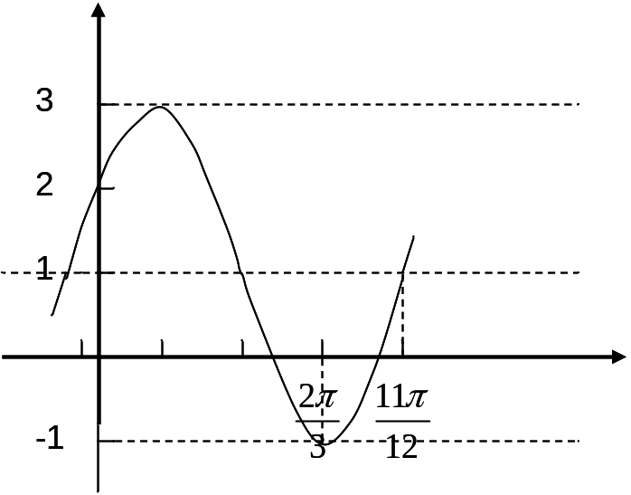
Notes:
2

Slide 6
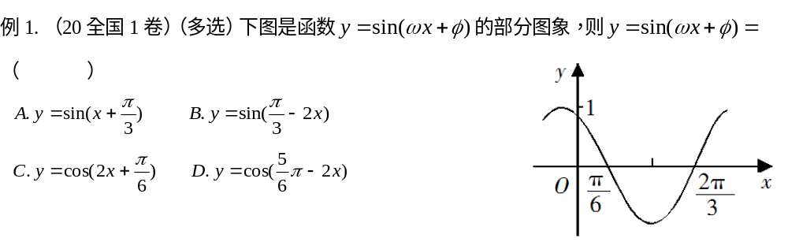
Notes:
2

Slide 7

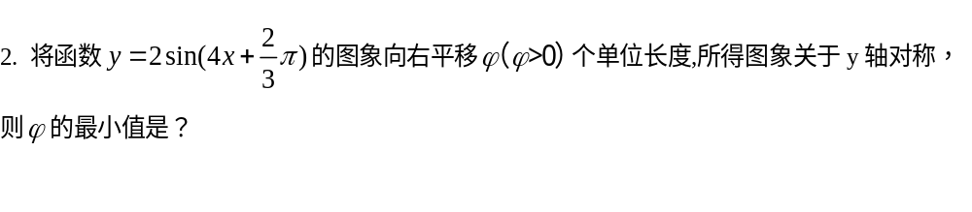
Notes:
2

Slide 8

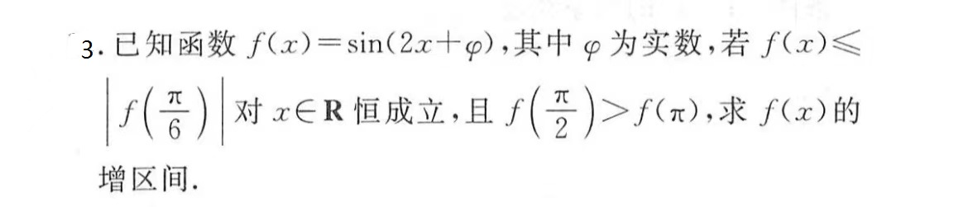

Slide 9
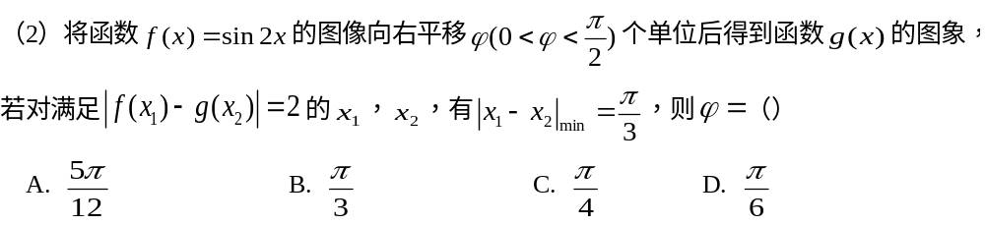
四、综合性质
Notes:
2

Slide 10
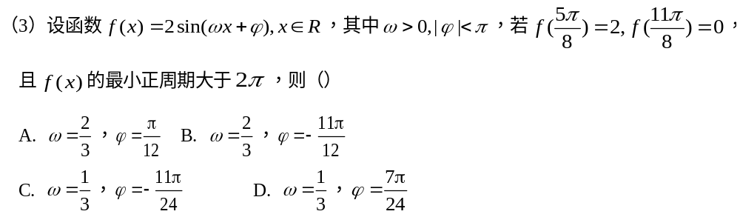
目录
CONTENT
Notes:
2

Slide 11
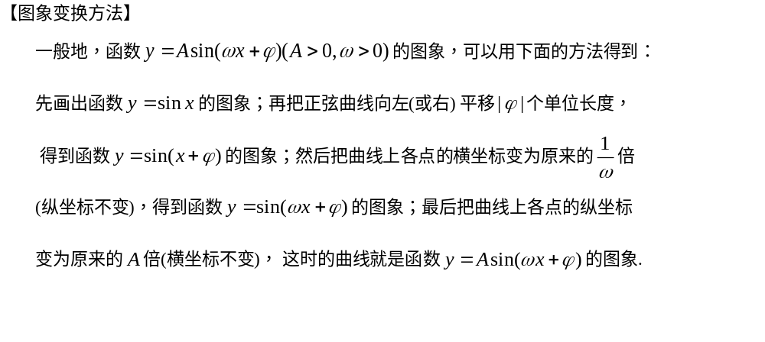


目录
CONTENT
（四）归纳小结，回顾重点
Notes:
2

Slide 12
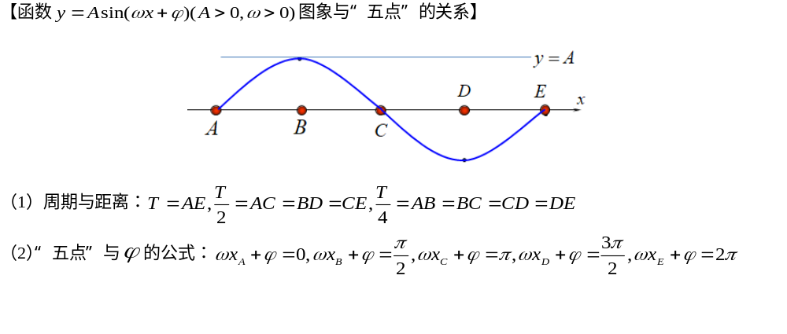
目录
CONTENT
（四）归纳小结，回顾重点
Notes:
2

Slide 13



A good beginning is half done
良好的开端是成功的一半
Notes:
34

